Slide 1

Derivación habitual
frente a atención
urgente
Salud y Estética
Ver el OA en saludyestetica.lumbre.lat
Notes:
Objeto de aprendizaje de Lumbre · Salud y Estética
Enlace: https://saludyestetica.lumbre.lat/object/sye-c33-r01-oa09-derivacion-habitual-y-urgencia

Slide 2
Acerca de este OA · 1 de 2
Objetivo
Distinguir una derivación habitual de una atención urgente y ejecutar la derivación con destinatario, información mínima y plazo, evitando diagnósticos, promesas y consejos de medicación.
Descripción
Lección de cierre del curso 33: cuándo una persona puede esperar una cita y cuándo no, a quién dirigirla, qué información entregar, qué no decir y cómo registrar la derivación para cerrar el círculo.
Autoría: Salud y Estética
Derivación habitual frente a atención urgente
2 / 69
Notes:
Enlace al OA: https://saludyestetica.lumbre.lat/object/sye-c33-r01-oa09-derivacion-habitual-y-urgencia

Slide 3
Acerca de este OA · 2 de 2
Etiquetas: derivacion · urgencia · seguridad · comunicacion · registro
Derivación habitual frente a atención urgente
3 / 69
Notes:
Continuación de «Acerca de este OA» (2 de 2).

Slide 4
Derivación habitual frente a atención urgente · 1 de 2
Público y alcance
Personas que dan o empiezan a dar masaje de bienestar, y personas que lo reciben y quieren saber cómo se les orienta cuando algo excede el servicio. Se aprovecha mejor después de las señales de alarma y de la pierna hinchada (c33-oa04 y c33-oa05). Formación educativa: no habilita para ejercer, no clasifica urgencias y no sustituye la valoración de un profesional sanitario.
Derivación habitual frente a atención urgente
4 / 69

Slide 5
Derivación habitual frente a atención urgente · 2 de 2
Al terminar una sesión, una persona dice que lleva tres semanas con la mano dormida. Quien la atendió responde: «si te sigue molestando, ve al médico». La persona se va sin saber a qué médico, con qué información ni si puede esperar. En otra camilla, alguien menciona que una pierna está hinchada y caliente desde ayer; ahí la frase «ve al médico» también se queda corta, porque lo que corresponde es una valoración urgente y ninguna maniobra sobre la zona. Derivar bien exige decidir la vía, nombrar el destinatario, entregar lo necesario y registrar lo que se recomendó. Esta lección entrena esa decisión.
Derivación habitual frente a atención urgente
5 / 69
Notes:
Continuación de «Derivación habitual frente a atención urgente» (2 de 2).

Slide 6
Derivar es una decisión, no una frase amable · 1 de 2
«Si te sigue doliendo, ve al médico» es una frase que se dice para cerrar la conversación, no para derivar. Una derivación útil nombra a quién, con qué información, en qué plazo y con qué límite. Sin esos cuatro datos, la persona sale con una sugerencia vaga que probablemente no seguirá, y el masajista se queda sin saber si algo importante quedó pendiente. Derivar es una decisión operativa: se toma antes de que la persona se vista, no cuando ya está en la puerta. La diferencia entre una derivación y un consejo suelto está en el destinatario y en el registro.
Derivación habitual frente a atención urgente
6 / 69

Slide 7
Derivar es una decisión, no una frase amable · 2 de 2
Hay dos vías que no se mezclan: la atención urgente y la consulta habitual. La primera no espera; la segunda se programa. La decisión no depende de lo impresionante que suene el relato, sino de si hay señales que no admiten espera y de si la persona puede llegar a un servicio de salud. El masajista no clasifica urgencias ni firma un diagnóstico: reconoce lo que no debe masajear y orienta por la vía que corresponde, con el protocolo del establecimiento como respaldo. Cuando la duda es razonable, se elige la vía urgente y se explica por qué.
Derivación habitual frente a atención urgente
7 / 69
Notes:
Continuación de «Derivar es una decisión, no una frase amable» (2 de 2).

Slide 8
Urgencia: lo que no espera · 1 de 4
La vía urgente se activa con señales que las lecciones anteriores ya describen: una pierna hinchada, caliente o dolorosa de un solo lado; dolor súbito e intenso; un traumatismo importante; fiebre; pérdida de fuerza; alteración de la sensibilidad nueva; dolor en el pecho; dificultad para respirar; desmayo o confusión. Ninguna de esas señales se trabaja con masaje ni se «prueba» con una maniobra suave. La bandera roja vascular se explica en la lección 5 de este curso y aquí se remite a ella sin volver a desarrollarla.
Derivación habitual frente a atención urgente
8 / 69

Slide 9
Urgencia: lo que no espera · 2 de 4
En la vía urgente se detiene la sesión, se acompaña a la persona y se activa el protocolo del establecimiento: llamar a los servicios de emergencia, avisar a la persona responsable y no dejar sola a quien está mareada o confundida. No se moviliza la zona sospechosa, no se ofrece comida ni bebida y no se le pide que «camine para ver si se le quita». Si la persona se niega a buscar ayuda, se le explica el límite una vez, con claridad, y se registra la negativa. La decisión de llamar no requiere el permiso de quien está en riesgo inmediato.
Derivación habitual frente a atención urgente
9 / 69
Notes:
Continuación de «Urgencia: lo que no espera» (2 de 4).

Slide 10
Urgencia: lo que no espera · 3 de 4
Qué es y qué no es esta lección
Formación de seguridad para masaje de bienestar. Enseña a decidir entre atención urgente y consulta habitual, a nombrar el destinatario y a entregar información mínima. No enseña a diagnosticar, no clasifica urgencias, no indica medicamentos y no sustituye la valoración de un profesional sanitario.
Derivación habitual frente a atención urgente
10 / 69
Notes:
Continuación de «Urgencia: lo que no espera» (3 de 4).

Slide 11
Urgencia: lo que no espera · 4 de 4
La pierna hinchada no se masajea
Una pierna hinchada, caliente o dolorosa de un solo lado no se masajea ni se moviliza: se orienta a valoración médica urgente. La explicación completa está en la lección 5 de este curso; aquí sólo se remite a ella.
La prueba de los cuatro datos
Antes de despedir a la persona, comprueba que la derivación tenga destinatario, información, plazo y registro. Si falta uno, todavía no derivaste: sólo diste un consejo.
Derivación habitual frente a atención urgente
11 / 69
Notes:
Continuación de «Urgencia: lo que no espera» (4 de 4).

Slide 12
Derivación habitual: lo que sí puede esperar · 1 de 2
La derivación habitual es para lo que puede esperar una cita: dolor persistente sin señales de alarma, hormigueo recurrente, cambios de piel, dudas sobre medicación o una molestia que no mejora con el descanso. El destinatario natural es el médico familiar o el fisioterapeuta, según lo que la persona refiera y el acceso que tenga. El plazo lo define el servicio de salud; lo que el masajista decide es si la persona puede esperar a una cita o si la señal exige el mismo día. No se inventa un plazo clínico para presionar; se sugiere «esta semana» sólo como recordatorio operativo.
Derivación habitual frente a atención urgente
12 / 69

Slide 13
Derivación habitual: lo que sí puede esperar · 2 de 2
Una derivación habitual se prepara: se le dice a la persona qué se observó, desde cuándo y qué preguntas puede llevar; se le ofrece una nota breve si la necesita y se le recuerda que la decisión de consultar es suya. También se le explica qué no debe hacer mientras espera, si eso está dentro del alcance: por ejemplo, no trabajar la zona con presión fuerte ni ignorar un cambio nuevo. Y se acuerda si habrá seguimiento. La derivación no termina cuando la persona sale: termina cuando se sabe qué pasó o cuando se decidió no preguntar.
Derivación habitual frente a atención urgente
13 / 69
Notes:
Continuación de «Derivación habitual: lo que sí puede esperar» (2 de 2).

Slide 14
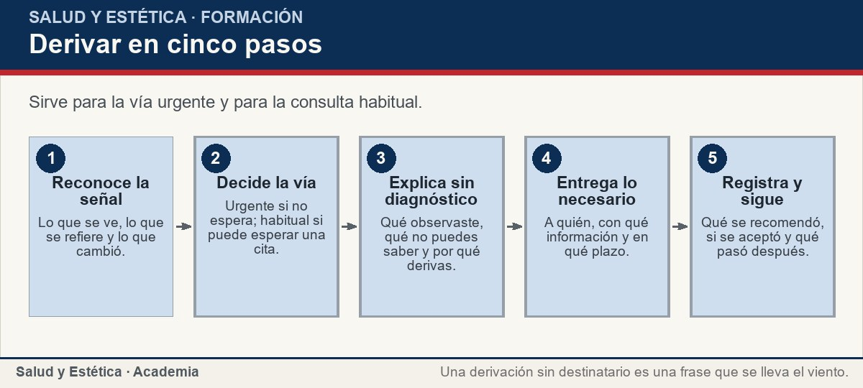
Derivación habitual: lo que sí puede esperar
Sirve para la vía urgente y para la consulta habitual.
Ver imagen original en el OA
Notes:
Imagen del OA: assets/fig-1-flujo.jpg
Texto alternativo: Derivar en cinco pasos
Pie: Sirve para la vía urgente y para la consulta habitual.
Enlace: https://saludyestetica.lumbre.lat/object/sye-c33-r01-oa09-derivacion-habitual-y-urgencia

Slide 15
A quién y con qué información · 1 de 2
Elegir a quién derivar es parte de la decisión. Para una duda general o un dolor persistente, el médico familiar es la puerta de entrada; para una molestia musculoesquelética sin señales de alarma, el fisioterapeuta puede ser el destinatario adecuado; para una señal urgente, los servicios de emergencia. Si la persona no tiene acceso a un servicio, se le dice con honestidad y se le orienta a la opción que exista en su localidad, sin inventar recursos ni prometer una cita. No se deriva «al médico» en abstracto: se nombra el tipo de servicio y la razón.
Derivación habitual frente a atención urgente
15 / 69

Slide 16
A quién y con qué información · 2 de 2
La información que se entrega debe ser mínima y útil: qué se observó, desde cuándo, qué se hizo en la sesión, cómo respondió la persona y qué medicamentos o condiciones declaró. No se incluye una conclusión sobre la causa ni se copia la ficha completa. Si se comparte por escrito, se hace con consentimiento y se limita a lo necesario; la LFPDPPP marca el marco general. La persona puede llevar la nota o pedir que no se comparta. El objetivo es que quien reciba la información pueda valorar, no que reciba nuestra opinión. Una nota de derivación no es un informe clínico.
Derivación habitual frente a atención urgente
16 / 69
Notes:
Continuación de «A quién y con qué información» (2 de 2).

Slide 17
A quién y con qué información
Situación, destinatario y plazo. La columna de plazo es una decisión operativa del servicio; el plazo clínico lo define quien valora.
Derivación habitual frente a atención urgente
17 / 69
Notes:
Título completo de la tabla que sigue.

Slide 18
Tabla · 1 de 2
Situación | A quién | En qué plazo | Qué llevar
Pierna hinchada, caliente o dolorosa de un lado | Servicios de emergencia o valoración urgente | Inmediato | Hora de inicio, qué se observó, qué se hizo
Dolor súbito tras golpe o con fiebre | Urgencia | El mismo día | Cómo empezó, fiebre o golpe, medicamentos declarados
Derivación habitual frente a atención urgente
18 / 69
Notes:
Tabla del OA: Tabla
Enlace: https://saludyestetica.lumbre.lat/object/sye-c33-r01-oa09-derivacion-habitual-y-urgencia

Slide 19
Tabla · 2 de 2
Situación | A quién | En qué plazo | Qué llevar
Hormigueo o pérdida de fuerza nueva | Valoración médica | El mismo día | Zona, cuándo empezó, qué se estaba haciendo
Dolor persistente sin señales de alarma | Médico familiar o fisioterapeuta | Cita próxima | Tiempo de evolución, qué alivia o empeora
Dudas sobre anticoagulantes o medicación | Quien prescribe | Antes de la siguiente sesión | Medicamento declarado y cambios recientes
Derivación habitual frente a atención urgente
19 / 69
Notes:
Tabla del OA: Tabla
Enlace: https://saludyestetica.lumbre.lat/object/sye-c33-r01-oa09-derivacion-habitual-y-urgencia

Slide 20
Qué no se dice · 1 de 2
Hay frases que parecen inofensivas y hacen daño. «No es nada, pero ve al médico» descalifica lo que la persona siente y, a la vez, la manda a consultar; «es el nervio» o «es muscular» adelanta un diagnóstico que no se puede sostener; «deja de tomar eso» invade una decisión que corresponde a quien prescribe. Tampoco se dice «no vayas al médico» ni se promete que con otra sesión se resolverá. La derivación honesta usa incertidumbre explícita: «no puedo saber la causa desde aquí». Esa frase no resta autoridad: la sitúa donde corresponde.
Derivación habitual frente a atención urgente
20 / 69

Slide 21
Qué no se dice · 2 de 2
El lenguaje se puede ensayar. En vez de «tienes una contractura», se dice «veo tensión y me refieres dolor; no puedo decir la causa». En vez de «no es grave», se dice «no veo una señal que me obligue a parar ahora, pero si cambia, consulta». En vez de «tómate esto», se dice «consulta qué te corresponde». Y en vez de «ya te vas a sentir mejor», se dice «hoy puedes estar más cómoda; si el dolor sigue, la valoración es la vía». El límite se explica sin dramatismo y sin diagnóstico. La persona se va con una acción clara, no con una etiqueta.
Derivación habitual frente a atención urgente
21 / 69
Notes:
Continuación de «Qué no se dice» (2 de 2).

Slide 22
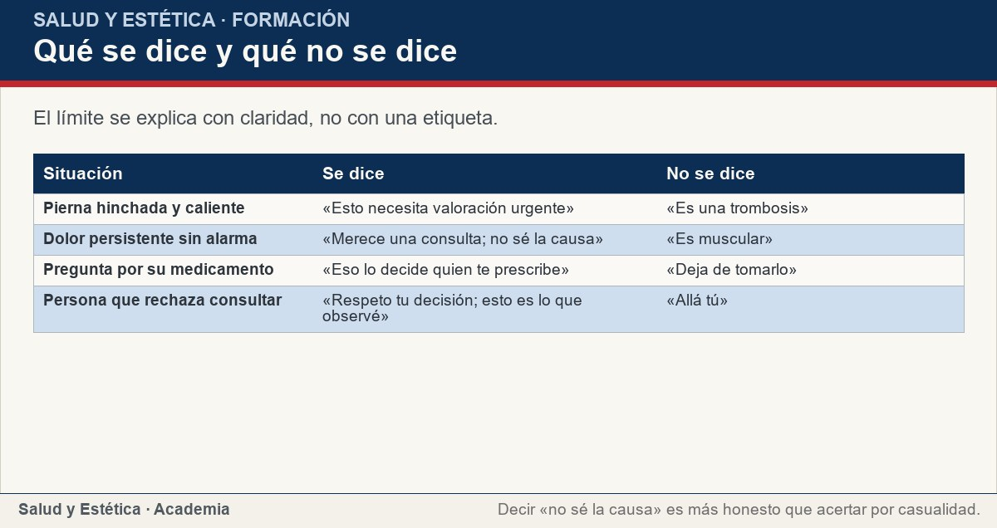
Qué no se dice
El límite se explica con claridad, no con una etiqueta.
Ver imagen original en el OA
Notes:
Imagen del OA: assets/fig-2-matriz.jpg
Texto alternativo: Qué se dice y qué no se dice
Pie: El límite se explica con claridad, no con una etiqueta.
Enlace: https://saludyestetica.lumbre.lat/object/sye-c33-r01-oa09-derivacion-habitual-y-urgencia

Slide 23
Registrar la derivación y cerrar el círculo · 1 de 2
Toda derivación se registra: qué se recomendó, por qué vía, con qué plazo, si la persona aceptó y a quién se avisó. Ese registro permite responder si algo se complica y también evita repetir la misma conversación en la siguiente sesión. Si la persona acepta, se le entrega la información mínima o se le dice cómo pedirla. Si rechaza, se respeta su decisión, se anota y se le explica qué límites tiene el servicio. No se le condiciona la atención futura ni se le hace sentir culpable. El registro es para cuidar, no para cubrirse de una acusación.
Derivación habitual frente a atención urgente
23 / 69

Slide 24
Registrar la derivación y cerrar el círculo · 2 de 2
El círculo se cierra con seguimiento si se acordó: una llamada o un mensaje breve para saber si consultó y cómo sigue, sin pedir detalles que no correspondan. Si la persona no quiere compartir, se respeta. Si la derivación fue urgente, el seguimiento se limita a confirmar que recibió atención y a registrar el desenlace. Y si el mismo tipo de derivación se repite, el establecimiento revisa su entrevista, sus criterios y su formación. Derivar bien también es una forma de aprender del servicio. Una derivación sin registro es una conversación que se pierde.
Derivación habitual frente a atención urgente
24 / 69
Notes:
Continuación de «Registrar la derivación y cerrar el círculo» (2 de 2).

Slide 25
Sección
Registrar la derivación y cerrar el círculo · Procedimiento: derivar en seis pasos · Paso 1 de 6
Reconoce la señal
Separa lo que la persona refiere de lo que observas. Anota desde cuándo, qué cambió y si hay alguna señal que no admite espera.
Derivación habitual frente a atención urgente
25 / 69
Notes:
Recorrido: Procedimiento: derivar en seis pasos
Paso 1 de 6: Reconoce la señal
Texto del paso: Separa lo que la persona refiere de lo que observas. Anota desde cuándo, qué cambió y si hay alguna señal que no admite espera.
Enlace: https://saludyestetica.lumbre.lat/object/sye-c33-r01-oa09-derivacion-habitual-y-urgencia

Slide 26
Sección
Registrar la derivación y cerrar el círculo · Procedimiento: derivar en seis pasos · Paso 2 de 6
Elige la vía
Urgente si hay una señal que no espera; habitual si puede esperar una cita. Si dudas, elige la urgente y explica por qué.
Derivación habitual frente a atención urgente
26 / 69
Notes:
Recorrido: Procedimiento: derivar en seis pasos
Paso 2 de 6: Elige la vía
Texto del paso: Urgente si hay una señal que no espera; habitual si puede esperar una cita. Si dudas, elige la urgente y explica por qué.
Enlace: https://saludyestetica.lumbre.lat/object/sye-c33-r01-oa09-derivacion-habitual-y-urgencia

Slide 27
Sección
Registrar la derivación y cerrar el círculo · Procedimiento: derivar en seis pasos · Paso 3 de 6
Explica el límite
Di qué observaste y qué no puedes saber desde la camilla. No adelantes un diagnóstico ni uses una etiqueta para convencer.
Derivación habitual frente a atención urgente
27 / 69
Notes:
Recorrido: Procedimiento: derivar en seis pasos
Paso 3 de 6: Explica el límite
Texto del paso: Di qué observaste y qué no puedes saber desde la camilla. No adelantes un diagnóstico ni uses una etiqueta para convencer.
Enlace: https://saludyestetica.lumbre.lat/object/sye-c33-r01-oa09-derivacion-habitual-y-urgencia

Slide 28
Sección
Registrar la derivación y cerrar el círculo · Procedimiento: derivar en seis pasos · Paso 4 de 6
Entrega información mínima
Nombra el servicio, el plazo y lo que la persona puede llevar: inicio, síntomas referidos, qué se hizo y qué declaró. Con consentimiento y sin copiar la ficha completa.
Derivación habitual frente a atención urgente
28 / 69
Notes:
Recorrido: Procedimiento: derivar en seis pasos
Paso 4 de 6: Entrega información mínima
Texto del paso: Nombra el servicio, el plazo y lo que la persona puede llevar: inicio, síntomas referidos, qué se hizo y qué declaró. Con consentimiento y sin copiar la ficha completa.
Enlace: https://saludyestetica.lumbre.lat/object/sye-c33-r01-oa09-derivacion-habitual-y-urgencia

Slide 29
Sección
Registrar la derivación y cerrar el círculo · Procedimiento: derivar en seis pasos · Paso 5 de 6
Registra la derivación
Anota qué recomendaste, por qué vía, si la persona aceptó y a quién avisaste. Si rechazó, registra la negativa y los límites que explicaste.
Derivación habitual frente a atención urgente
29 / 69
Notes:
Recorrido: Procedimiento: derivar en seis pasos
Paso 5 de 6: Registra la derivación
Texto del paso: Anota qué recomendaste, por qué vía, si la persona aceptó y a quién avisaste. Si rechazó, registra la negativa y los límites que explicaste.
Enlace: https://saludyestetica.lumbre.lat/object/sye-c33-r01-oa09-derivacion-habitual-y-urgencia

Slide 30
Sección
Registrar la derivación y cerrar el círculo · Procedimiento: derivar en seis pasos · Paso 6 de 6
Cierra el círculo
Haz seguimiento si se acordó, sin invadir. Si el mismo caso se repite, revisa la entrevista y los criterios del establecimiento.
Derivación habitual frente a atención urgente
30 / 69
Notes:
Recorrido: Procedimiento: derivar en seis pasos
Paso 6 de 6: Cierra el círculo
Texto del paso: Haz seguimiento si se acordó, sin invadir. Si el mismo caso se repite, revisa la entrevista y los criterios del establecimiento.
Enlace: https://saludyestetica.lumbre.lat/object/sye-c33-r01-oa09-derivacion-habitual-y-urgencia

Slide 31
Sección
Registrar la derivación y cerrar el círculo · Caso ficticio: la mano dormida de Tomás · Paso 1 de 3
Los datos del caso
Caso ficticio. Tomás, nombre inventado, tiene cincuenta y dos años y trabaja en oficina. Lleva tres semanas con hormigueo en la mano derecha, sin golpe ni fiebre, y pide «un masaje fuerte para desentumirla». No refiere pérdida de fuerza ni hinchazón.
Derivación habitual frente a atención urgente
31 / 69
Notes:
Recorrido: Caso ficticio: la mano dormida de Tomás
Paso 1 de 3: Los datos del caso
Texto del paso: Caso ficticio. Tomás, nombre inventado, tiene cincuenta y dos años y trabaja en oficina. Lleva tres semanas con hormigueo en la mano derecha, sin golpe ni fiebre, y pide «un masaje fuerte para desentumirla». No refiere pérdida de fuerza ni hinchazón.
Enlace: https://saludyestetica.lumbre.lat/object/sye-c33-r01-oa09-derivacion-habitual-y-urgencia

Slide 32
Sección
Registrar la derivación y cerrar el círculo · Caso ficticio: la mano dormida de Tomás · Paso 2 de 3
Lo que se decide
Se ofrece una sesión de bienestar en espalda y hombros con presión cómoda, sin trabajar la mano con fuerza, y se le explica que el hormigueo persistente merece una consulta. Se le sugiere el médico familiar o un fisioterapeuta, se le dice qué información llevar y se le entrega una nota breve con lo observado.
Derivación habitual frente a atención urgente
32 / 69
Notes:
Recorrido: Caso ficticio: la mano dormida de Tomás
Paso 2 de 3: Lo que se decide
Texto del paso: Se ofrece una sesión de bienestar en espalda y hombros con presión cómoda, sin trabajar la mano con fuerza, y se le explica que el hormigueo persistente merece una consulta. Se le sugiere el médico familiar o un fisioterapeuta, se le dice qué información llevar y se le entrega una nota breve con lo observado.
Enlace: https://saludyestetica.lumbre.lat/object/sye-c33-r01-oa09-derivacion-habitual-y-urgencia

Slide 33
Sección
Registrar la derivación y cerrar el círculo · Caso ficticio: la mano dormida de Tomás · Paso 3 de 3
Qué se registra y por qué
Se anota la recomendación, el plazo («cita próxima»), que Tomás aceptó y que se le explicó el límite. No se le dice que «es el nervio» ni que el masaje lo resolverá. Si hubiera pérdida de fuerza o hinchazón, la vía habría sido el mismo día. La decisión no fue diagnosticar: fue orientar con destinatario, información y plazo.
Derivación habitual frente a atención urgente
33 / 69
Notes:
Recorrido: Caso ficticio: la mano dormida de Tomás
Paso 3 de 3: Qué se registra y por qué
Texto del paso: Se anota la recomendación, el plazo («cita próxima»), que Tomás aceptó y que se le explicó el límite. No se le dice que «es el nervio» ni que el masaje lo resolverá. Si hubiera pérdida de fuerza o hinchazón, la vía habría sido el mismo día. La decisión no fue diagnosticar: fue orientar con destinatario, información y plazo.
Enlace: https://saludyestetica.lumbre.lat/object/sye-c33-r01-oa09-derivacion-habitual-y-urgencia

Slide 34
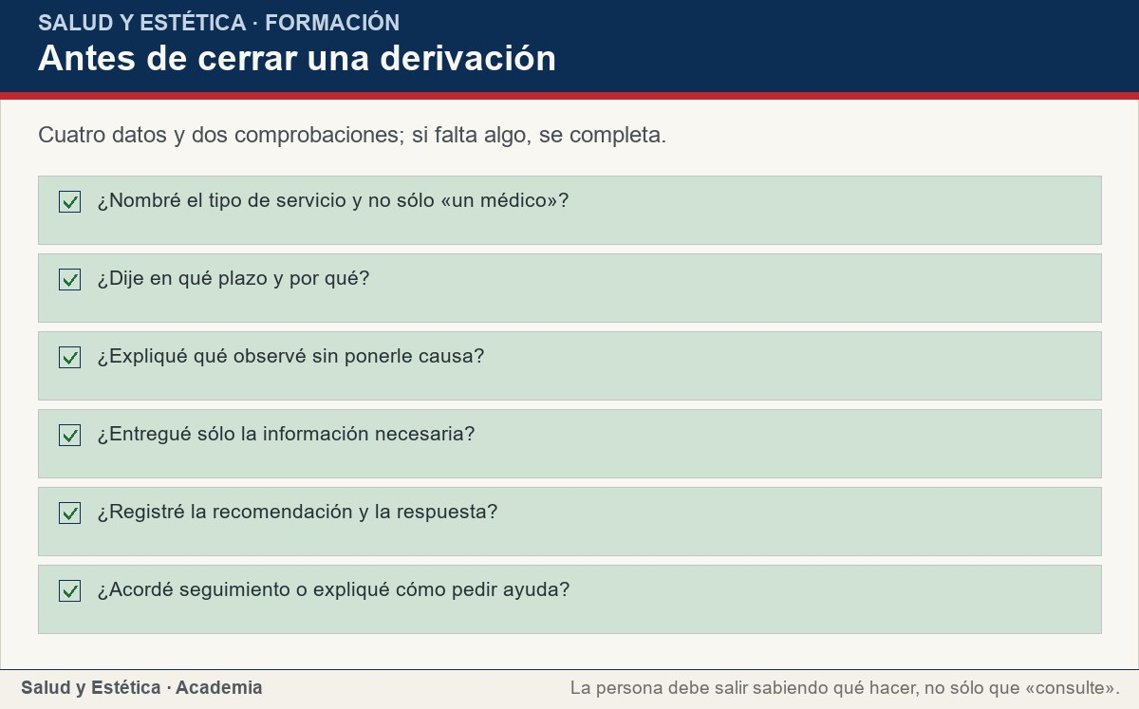
Registrar la derivación y cerrar el círculo
Cuatro datos y dos comprobaciones; si falta algo, se completa.
Ver imagen original en el OA
Notes:
Imagen del OA: assets/fig-3-checklist.jpg
Texto alternativo: Antes de cerrar una derivación
Pie: Cuatro datos y dos comprobaciones; si falta algo, se completa.
Enlace: https://saludyestetica.lumbre.lat/object/sye-c33-r01-oa09-derivacion-habitual-y-urgencia

Slide 35
Errores frecuentes · 1 de 2
•
Decir «no es nada, pero ve al médico». Descalifica lo que la persona siente y afirma una causa que no se conoce. Se describe lo observado y se explica por qué merece valoración.
•
Adelantar un diagnóstico para que la persona se convenza. «Es el nervio» o «es muscular» suenan a certeza y pueden retrasar la consulta correcta. La derivación se sostiene en lo observado, no en una etiqueta.
Derivación habitual frente a atención urgente
35 / 69

Slide 36
Errores frecuentes · 2 de 2
•
Recomendar, suspender o cambiar un medicamento. Esa decisión corresponde a quien prescribe. El masajista puede pedir que se consulte, no indicar qué hacer con la medicación.
•
Derivar sin destinatario, información ni plazo. «Consulta a un médico» no es una derivación: es una frase. Sin los cuatro datos, la persona no sabe qué hacer ni cuándo.
Derivación habitual frente a atención urgente
36 / 69
Notes:
Continuación de «Errores frecuentes» (2 de 2).

Slide 37
Criterios para decidir · 1 de 3
1.
Si hay una pierna hinchada, caliente o dolorosa de un lado, no se masajea: se activa la vía urgente y se remite a la lección 5.
2.
Si aparece pérdida de fuerza, alteración sensitiva nueva, fiebre o dolor súbito tras un golpe, la valoración es el mismo día.
3.
Si el problema es persistente pero no hay señales de alarma, se deriva por la vía habitual, se nombra el servicio y se registra.
4.
Si la persona rechaza una derivación urgente, se explica el límite una vez, se registra la negativa y se activa el protocolo del establecimiento.
Derivación habitual frente a atención urgente
37 / 69

Slide 38
Criterios para decidir · 2 de 3
5.
Si se comparte información con otro servicio, se pide consentimiento y se entrega sólo lo necesario.
Límites y escalamiento
Activa la vía urgente ante una pierna hinchada, caliente o dolorosa de un solo lado; dolor súbito e intenso; traumatismo importante; fiebre; pérdida de fuerza; alteración sensitiva nueva; dolor en el pecho; dificultad para respirar; desmayo o confusión.
Derivación habitual frente a atención urgente
38 / 69
Notes:
Continuación de «Criterios para decidir» (2 de 3).

Slide 39
Criterios para decidir · 3 de 3
En esos casos no se masajea, no se moviliza la zona y se sigue el protocolo del establecimiento. La vía habitual es para dolor persistente, hormigueo recurrente o dudas de medicación sin señales de alarma; se concreta con un servicio y un plazo razonable, sin inventar criterios clínicos.
Esta lección no clasifica urgencias ni decide tratamientos: describe cómo se elige la vía, qué información se entrega y qué no se dice.
Derivación habitual frente a atención urgente
39 / 69
Notes:
Continuación de «Criterios para decidir» (3 de 3).

Slide 40
Actividad 1 · Opción múltiple
Sección: Comprueba lo que aprendiste
¿Cuál de estas situaciones corresponde a la vía urgente?
A) Dolor de espalda persistente de tres semanas, sin otros síntomas.
B) Una pierna hinchada, caliente y dolorosa de un solo lado.
C) Hormigueo recurrente en la mano desde hace un mes.
D) Rigidez matutina que mejora con el movimiento.
Derivación habitual frente a atención urgente
40 / 69
Notes:
Solución: B) Una pierna hinchada, caliente y dolorosa de un solo lado.
Explicación: La hinchazón unilateral con calor y dolor es la bandera roja vascular: no se masajea y se orienta a valoración urgente. Las otras situaciones pueden seguir la vía habitual.
Evidencia: La lección remite a c33-oa05 para la explicación de la pierna hinchada y la sitúa en la vía urgente.
Enlace al OA: https://saludyestetica.lumbre.lat/object/sye-c33-r01-oa09-derivacion-habitual-y-urgencia

Slide 41
Actividad 2 · Opción múltiple
Sección: Comprueba lo que aprendiste
La persona pregunta qué le pasa y no lo sabes. ¿Qué se dice?
A) «Es una contractura, no te preocupes».
B) «No puedo saber la causa desde aquí; esto merece valoración».
C) «No es nada, pero ve al médico».
D) «Tómate algo para el dolor y sigues».
Derivación habitual frente a atención urgente
41 / 69
Notes:
Solución: B) «No puedo saber la causa desde aquí; esto merece valoración».
Explicación: La incertidumbre explícita es honesta y no invade el terreno clínico. Inventar una causa o minimizar puede retrasar la consulta.
Evidencia: La lección propone sustituir «tienes una contractura» por «no puedo decir la causa».
Enlace al OA: https://saludyestetica.lumbre.lat/object/sye-c33-r01-oa09-derivacion-habitual-y-urgencia

Slide 42
Actividad 3 · Verdadero o falso
Sección: Comprueba lo que aprendiste
Decir «no es nada» ayuda a tranquilizar y no tiene consecuencias.
A) Verdadero
B) Falso
Derivación habitual frente a atención urgente
42 / 69
Notes:
Solución: Falso
Explicación: Minimiza lo que la persona siente y afirma una causa desconocida. Puede hacer que no consulte cuando sí hacía falta.
Evidencia: La lección incluye «no es nada» entre las frases que no se dicen y explica por qué.
Enlace al OA: https://saludyestetica.lumbre.lat/object/sye-c33-r01-oa09-derivacion-habitual-y-urgencia

Slide 43
Actividad 4 · Verdadero o falso
Sección: Comprueba lo que aprendiste
Una derivación habitual puede esperar una cita y debe quedar registrada.
A) Verdadero
B) Falso
Derivación habitual frente a atención urgente
43 / 69
Notes:
Solución: Verdadero
Explicación: La vía habitual se programa, pero no por eso deja de necesitar destinatario, información, plazo y registro.
Evidencia: La lección pide registrar qué se recomendó, por qué vía y si la persona aceptó.
Enlace al OA: https://saludyestetica.lumbre.lat/object/sye-c33-r01-oa09-derivacion-habitual-y-urgencia

Slide 44
Actividad 5 · Relacionar · 1 de 2
Sección: Comprueba lo que aprendiste
Relaciona cada situación con la vía y el destinatario.
Columna A
1. Pierna hinchada y caliente
2. Dolor persistente sin alarma
3. Pérdida de fuerza nueva
4. Duda sobre anticoagulantes
5. Hormigueo recurrente
Columna B
A) Habitual: médico familiar o fisioterapeuta
Derivación habitual frente a atención urgente
44 / 69
Notes:
Solución: Pierna hinchada y caliente → Urgente: servicios de emergencia
Dolor persistente sin alarma → Habitual: médico familiar o fisioterapeuta
Pérdida de fuerza nueva → El mismo día: valoración médica
Duda sobre anticoagulantes → Antes de la sesión: quien prescribe
Hormigueo recurrente → Habitual: consulta programada
Evidencia: Cada situación tiene un destinatario y un plazo; confundirlos retrasa la atención o invade el terreno clínico.
Enlace al OA: https://saludyestetica.lumbre.lat/object/sye-c33-r01-oa09-derivacion-habitual-y-urgencia

Slide 45
Actividad 5 · Relacionar · 2 de 2
B) El mismo día: valoración médica
C) Antes de la sesión: quien prescribe
D) Habitual: consulta programada
E) Urgente: servicios de emergencia
Derivación habitual frente a atención urgente
45 / 69
Notes:
Continuación de «Actividad 5 · Relacionar» (2 de 2).

Slide 46
Actividad 6 · Completar la frase
Sección: Comprueba lo que aprendiste
Una derivación útil nombra a ___, con qué información y en qué ___. Decir «no es nada» es una forma de ___ lo que la persona siente.
Derivación habitual frente a atención urgente
46 / 69
Notes:
Solución: quién · plazo · minimizar
Explicación: Sin destinatario ni plazo, la derivación se queda en consejo. Minimizar contradice la información honesta que el servicio debe dar.
Evidencia: La lección insiste en los cuatro datos de la derivación y en evitar frases que descalifican.
Enlace al OA: https://saludyestetica.lumbre.lat/object/sye-c33-r01-oa09-derivacion-habitual-y-urgencia

Slide 47
Actividad 7 · Clasificar · 1 de 2
Sección: Comprueba lo que aprendiste
Clasifica cada elemento según la vía que le corresponde.
Categorías
• Vía urgente
• Vía habitual
• Fuera de alcance
1. Pierna hinchada y caliente
2. Fiebre con dolor súbito
3. Pérdida de fuerza nueva
Derivación habitual frente a atención urgente
47 / 69
Notes:
Solución: 1. Pierna hinchada y caliente → Vía urgente
2. Fiebre con dolor súbito → Vía urgente
3. Pérdida de fuerza nueva → Vía urgente
4. Dolor persistente sin alarma → Vía habitual
5. Hormigueo recurrente → Vía habitual
6. Recetar un medicamento → Fuera de alcance
7. Ajustar el tratamiento de la persona → Fuera de alcance
8. Afirmar la causa del dolor → Fuera de alcance
Evidencia: La vía se decide por señales y plazos; prescribir o diagnosticar no es una vía de derivación.
Enlace al OA: https://saludyestetica.lumbre.lat/object/sye-c33-r01-oa09-derivacion-habitual-y-urgencia

Slide 48
Actividad 7 · Clasificar · 2 de 2
4. Dolor persistente sin alarma
5. Hormigueo recurrente
6. Recetar un medicamento
7. Ajustar el tratamiento de la persona
8. Afirmar la causa del dolor
Clasifica cada elemento en una de las categorías.
Derivación habitual frente a atención urgente
48 / 69
Notes:
Continuación de «Actividad 7 · Clasificar» (2 de 2).

Slide 49
Actividad 8 · Detective de errores
Sección: Comprueba lo que aprendiste
Marca la línea donde el razonamiento falla.
A) Escucho qué le pasa y desde cuándo.
B) Compruebo si hay una señal que no admita espera.
C) Le digo que es una contractura para que se anime a ir al médico.
D) Le explico a quién acudir y qué información llevar.
E) Registro la recomendación y si aceptó.
Derivación habitual frente a atención urgente
49 / 69
Notes:
Solución: C) Le digo que es una contractura para que se anime a ir al médico.
Explicación: Inventar un diagnóstico para motivar la consulta es exactamente lo que la derivación debe evitar. Se explica el límite sin etiqueta.
Evidencia: La lección pide describir lo observado y no adelantar la causa.
Enlace al OA: https://saludyestetica.lumbre.lat/object/sye-c33-r01-oa09-derivacion-habitual-y-urgencia

Slide 50
Revisión rápida · 1 de 2
Criterio de avance
Se considera superado con al menos 70% de acierto agregado en las actividades cubiertas.
Actividades cubiertas
• Opción múltiple · sye-c33-r01-oa09-ex01
• Opción múltiple · sye-c33-r01-oa09-ex02
• Verdadero o falso · sye-c33-r01-oa09-ex03
• Verdadero o falso · sye-c33-r01-oa09-ex04
• Relacionar · sye-c33-r01-oa09-ex05
Derivación habitual frente a atención urgente
50 / 69
Notes:
Compuerta de avance: Revisión rápida
Umbral declarado: 70%.
No se incluyen puntuaciones de ninguna sesión ni respuestas personales.
Enlace: https://saludyestetica.lumbre.lat/object/sye-c33-r01-oa09-derivacion-habitual-y-urgencia

Slide 51
Revisión rápida · 2 de 2
• Completar la frase · sye-c33-r01-oa09-ex06
• Clasificar · sye-c33-r01-oa09-ex07
• Detective de errores · sye-c33-r01-oa09-ex08
Al superar: Eliges la vía correcta, nombras el destinatario, entregas información mínima y registras la derivación sin diagnosticar ni prometer.
Si aún no se alcanza: Repasa la tabla de situación, destinatario y plazo, y la matriz de qué se dice; vuelve a escribir la derivación de Tomás con los cuatro datos.
Derivación habitual frente a atención urgente
51 / 69
Notes:
Continuación de «Revisión rápida» (2 de 2).

Slide 52
Actividad 9 · Reflexión
Sección: Comprueba lo que aprendiste
Piensa en la última vez que alguien te dijo «ve al médico» sin más. ¿Qué te faltó saber? Escribe cómo habrías querido que te lo dijeran: a quién, con qué información y en qué plazo. Después redacta la frase que usarías con una persona que rechaza consultar.
Pregunta abierta · las respuestas personales no se incluyen en esta exportación.
Derivación habitual frente a atención urgente
52 / 69
Notes:
Reflexión del OA: Piensa en la última vez que alguien te dijo «ve al médico» sin más. ¿Qué te faltó saber? Escribe cómo habrías querido que te lo dijeran: a quién, con qué información y en qué plazo. Después redacta la frase que usarías con una persona que rechaza consultar.
No se exportan respuestas personales.
Enlace: https://saludyestetica.lumbre.lat/object/sye-c33-r01-oa09-derivacion-habitual-y-urgencia

Slide 53
Juegos · Memoria para derivar con claridad
Cara A | Cara B
Vía urgente | No espera; se activa el protocolo
Vía habitual | Cita programada y registrada
Destinatario | Se nombra el servicio, no «un médico»
Información | Mínima, útil y con consentimiento
Qué no se dice | Diagnóstico, dosis ni «no es nada»
Derivación habitual frente a atención urgente
53 / 69
Notes:
Tabla del OA: Juegos · Memoria para derivar con claridad
Enlace: https://saludyestetica.lumbre.lat/object/sye-c33-r01-oa09-derivacion-habitual-y-urgencia

Slide 54
Juegos · Memoria para derivar con claridad · Cómo practicar
Este es el contenido estático del juego. Para emparejar las cartas y practicar la interacción, abre el OA.
Abrir el juego en el OA
Derivación habitual frente a atención urgente
54 / 69
Notes:
Juego de memoria: Juegos · Memoria para derivar con claridad
Enlace: https://saludyestetica.lumbre.lat/object/sye-c33-r01-oa09-derivacion-habitual-y-urgencia

Slide 55
Juegos · Tarjetas para decidir la vía · Tarjeta 1 de 5
Pregunta
¿Cuándo una derivación es urgente?
Derivación habitual frente a atención urgente
55 / 69
Notes:
Anverso: ¿Cuándo una derivación es urgente?
Reverso: Cuando hay una señal que no admite espera: pierna hinchada y caliente de un lado, dolor súbito intenso, fiebre, pérdida de fuerza, alteración sensitiva nueva, dolor en el pecho, dificultad para respirar, desmayo o confusión.
Enlace: https://saludyestetica.lumbre.lat/object/sye-c33-r01-oa09-derivacion-habitual-y-urgencia

Slide 56
Juegos · Tarjetas para decidir la vía · Tarjeta 1 de 5 · Respuesta
Respuesta
Cuando hay una señal que no admite espera: pierna hinchada y caliente de un lado, dolor súbito intenso, fiebre, pérdida de fuerza, alteración sensitiva nueva, dolor en el pecho, dificultad para respirar, desmayo o confusión.
Derivación habitual frente a atención urgente
56 / 69
Notes:
Respuesta de la tarjeta 1.

Slide 57
Juegos · Tarjetas para decidir la vía · Tarjeta 2 de 5
Pregunta
¿Qué datos debe tener una derivación?
Derivación habitual frente a atención urgente
57 / 69
Notes:
Anverso: ¿Qué datos debe tener una derivación?
Reverso: Destinatario, información mínima, plazo y registro. Sin esos cuatro, es un consejo suelto.
Enlace: https://saludyestetica.lumbre.lat/object/sye-c33-r01-oa09-derivacion-habitual-y-urgencia

Slide 58
Juegos · Tarjetas para decidir la vía · Tarjeta 2 de 5 · Respuesta
Respuesta
Destinatario, información mínima, plazo y registro. Sin esos cuatro, es un consejo suelto.
Derivación habitual frente a atención urgente
58 / 69
Notes:
Respuesta de la tarjeta 2.

Slide 59
Juegos · Tarjetas para decidir la vía · Tarjeta 3 de 5
Pregunta
¿Qué se dice si no se sabe la causa?
Derivación habitual frente a atención urgente
59 / 69
Notes:
Anverso: ¿Qué se dice si no se sabe la causa?
Reverso: «No puedo saber la causa desde aquí; esto merece valoración». La incertidumbre honesta es mejor que una etiqueta inventada.
Enlace: https://saludyestetica.lumbre.lat/object/sye-c33-r01-oa09-derivacion-habitual-y-urgencia

Slide 60
Juegos · Tarjetas para decidir la vía · Tarjeta 3 de 5 · Respuesta
Respuesta
«No puedo saber la causa desde aquí; esto merece valoración». La incertidumbre honesta es mejor que una etiqueta inventada.
Derivación habitual frente a atención urgente
60 / 69
Notes:
Respuesta de la tarjeta 3.

Slide 61
Juegos · Tarjetas para decidir la vía · Tarjeta 4 de 5
Pregunta
¿Qué no se dice nunca en una derivación?
Derivación habitual frente a atención urgente
61 / 69
Notes:
Anverso: ¿Qué no se dice nunca en una derivación?
Reverso: Un diagnóstico, el nombre de un medicamento, una dosis, «no es nada» o «no vayas al médico».
Enlace: https://saludyestetica.lumbre.lat/object/sye-c33-r01-oa09-derivacion-habitual-y-urgencia

Slide 62
Juegos · Tarjetas para decidir la vía · Tarjeta 4 de 5 · Respuesta
Respuesta
Un diagnóstico, el nombre de un medicamento, una dosis, «no es nada» o «no vayas al médico».
Derivación habitual frente a atención urgente
62 / 69
Notes:
Respuesta de la tarjeta 4.

Slide 63
Juegos · Tarjetas para decidir la vía · Tarjeta 5 de 5
Pregunta
¿Qué se hace si la persona rechaza una derivación urgente?
Derivación habitual frente a atención urgente
63 / 69
Notes:
Anverso: ¿Qué se hace si la persona rechaza una derivación urgente?
Reverso: Se explica el límite una vez, con claridad; se registra la negativa y se activa el protocolo del establecimiento. No se fuerza físicamente ni se abandona.
Enlace: https://saludyestetica.lumbre.lat/object/sye-c33-r01-oa09-derivacion-habitual-y-urgencia

Slide 64
Juegos · Tarjetas para decidir la vía · Tarjeta 5 de 5 · Respuesta
Respuesta
Se explica el límite una vez, con claridad; se registra la negativa y se activa el protocolo del establecimiento. No se fuerza físicamente ni se abandona.
Derivación habitual frente a atención urgente
64 / 69
Notes:
Respuesta de la tarjeta 5.

Slide 65
Para dominar este tema
Derivar es decidir una vía y ejecutarla con cuatro datos: destinatario, información, plazo y registro. La vía urgente no espera y no se masajea; la habitual se programa y se explica. En ninguna de las dos se diagnostica, se promete ni se recomienda medicación. Decir «no puedo saber la causa desde aquí» es una respuesta profesional, no una evasión. Y si la persona rechaza la derivación, se respeta, se registra y se sostiene el límite del servicio.
Derivación habitual frente a atención urgente
65 / 69

Slide 66
Fuentes y estado de revisión · 1 de 4
Fuentes consultadas:
F-ML-DVT · MedlinePlus en español, «Trombosis venosa profunda» · https://medlineplus.gov/spanish/deepveinthrombosis.html · consulta: 2026-10-26 · alcance: Describe síntomas como calor y dolor por encima de la vena y recomienda buscar atención médica. Alcance general; no se usa para diagnosticar ni para clasificar la gravedad de un caso.
Derivación habitual frente a atención urgente
66 / 69

Slide 67
Fuentes y estado de revisión · 2 de 4
F-NICE-LBP · NICE NG59, dolor lumbar y ciática: recomendaciones · https://www.nice.org.uk/guidance/ng59/chapter/Recommendations · consulta: 2026-10-26 · alcance: Guía clínica del Reino Unido. Recomienda considerar la terapia manual sólo como parte de un paquete que incluye ejercicio (1.2.7) y excluye causas específicas. No es normativa mexicana ni una indicación individual.
Derivación habitual frente a atención urgente
67 / 69
Notes:
Continuación de «Fuentes y estado de revisión» (2 de 4).

Slide 68
Fuentes y estado de revisión · 3 de 4
F-COCHRANE-LBP · Cochrane, «Masaje para el dolor lumbar» (resumen en español) · https://www.cochrane.org/es/CD001929/BACK_masaje-para-el-dolor-lumbar · consulta: 2026-10-26 · alcance: Revisión sistemática internacional. Concluye que existe muy poca confianza en que el masaje sea un tratamiento eficaz para el dolor lumbar y describe efectos adversos leves. No se usa para prescribir ni para comparar técnicas.
Derivación habitual frente a atención urgente
68 / 69
Notes:
Continuación de «Fuentes y estado de revisión» (3 de 4).

Slide 69
Fuentes y estado de revisión · 4 de 4
Estado de revisión: Revisión editorial, 26 de octubre de 2026. Revisión por profesional sanitario o fisioterapeuta: no realizada, pendiente. Revisión jurídica: no realizada, pendiente. Lección de seguridad: no clasifica urgencias, no diagnostica ni habilita para ejercer.
Derivación habitual frente a atención urgente
69 / 69
Notes:
Continuación de «Fuentes y estado de revisión» (4 de 4).

